Slide 1
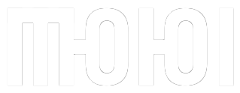
T
CV 2팀 중간 발표
2025.07.29.
발표자 : 방세현

Slide 2
프로젝트 주제
“Edge 환경에서의 PM 객체 인식 : 경량화된 YOLO 모델을 활용한 실시간 탐지 시스템”

Slide 3
경량화 전략
백본 네트워크 경량화
프루닝 (Pruning)
양자화 (Quantization)

Slide 4
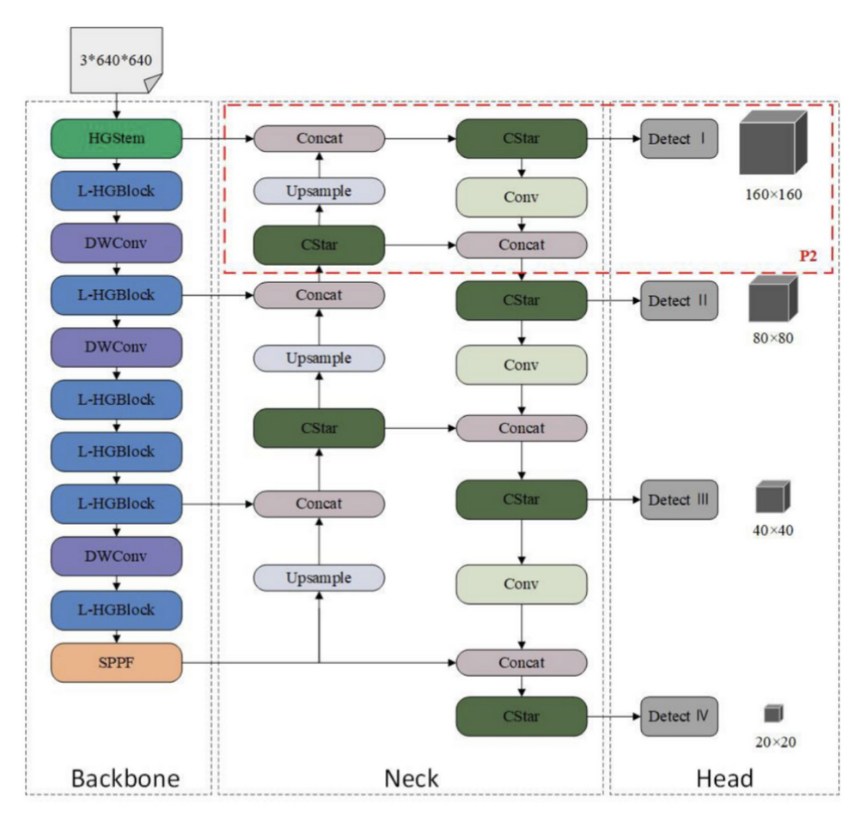
백본 경량 네트워크 1 : L-YOLO
논문 1 : Study on lightweight strategies for L-YOLO algorithm in road object detection
L - YOLO란?
L‑YOLO는 YOLOv8을 기반으로
경량화와 소형 객체 탐지 성능 향상을 동시에 달성한 모델
Notes:
L‑YOLO는 YOLOv8을 기반으로 경량화와 소형 객체 탐지 성능 향상을 동시에 달성한 모델입니다.
기존 YOLOv8은 정확도가 높지만 연산량이 많아 엣지 디바이스 적용에 부담이 있었습니다.
L‑YOLO는 이러한 한계를 해결하기 위해 구조를 단순화하고, 특히 소형 객체 성능을 강화하는 데 초점을 맞췄습니다.
결과적으로 경량화와 소형 객체 성능 향상이라는 두 가지 목표를 동시에 달성한 것이 특징입니다.

Slide 5
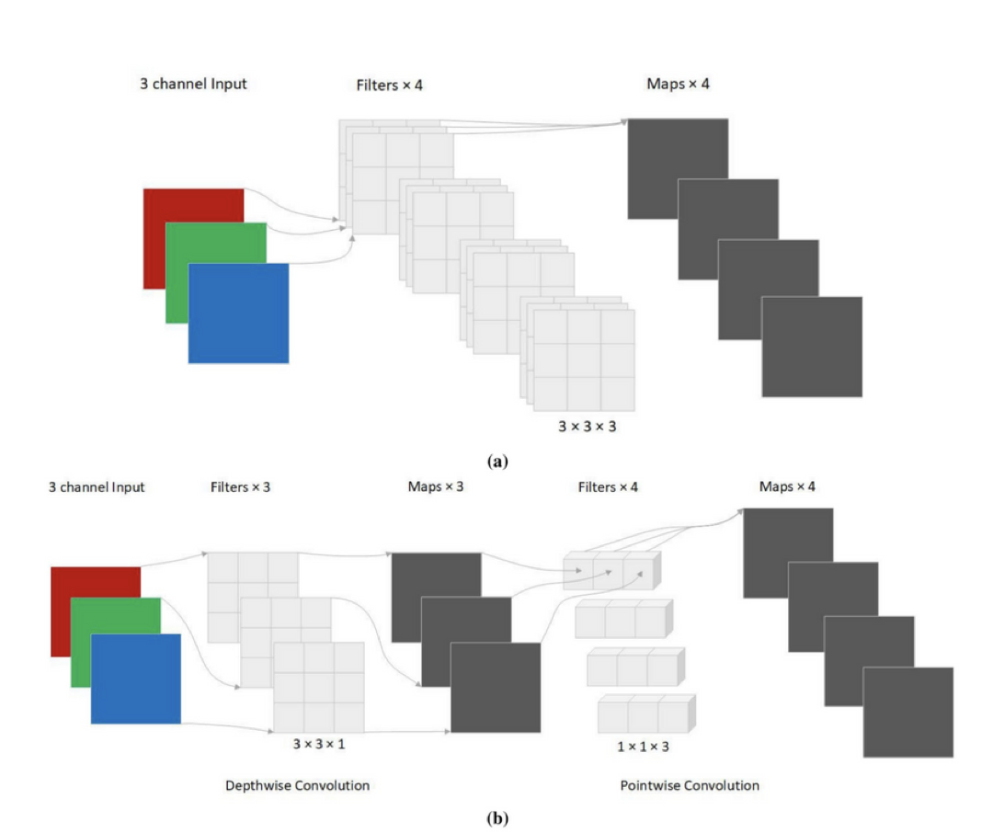
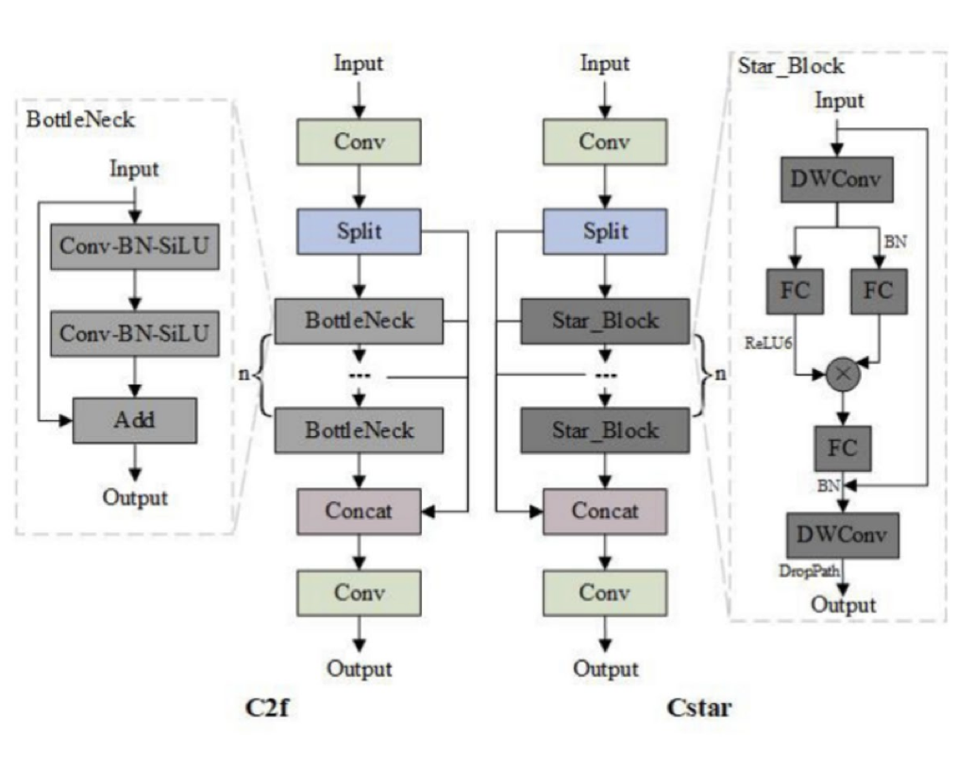
백본 경량 네트워크 1 : L-YOLO
논문 1 : Study on lightweight strategies for L-YOLO algorithm in road object detection
백본(Backbone) : L-HGNetV2
Depthwise Convolution + SE 모듈 → 채널 간 중요도 반영
파라미터 수와 연산량 감소 → 실시간 처리 가능성 향상
Neck : CStar 모듈
Attention과 DropPath 적용
효율적인 특징 융합 및 잡음 억제
Notes:
기존 YOLOv8의 C2f 구조 대신 L‑HGNetV2를 사용했습니다. 이 백본은 Depthwise Convolution을 사용합니다. Depthwise Convolution은 각 채널마다 개별적으로 합성을 수행해 연산량을 크게 줄이는 기법입니다. 여기에 SE 모듈이 결합되어 채널 간 중요도를 학습하고, 결과적으로 연산량과 파라미터 수를 줄이면서도 중요한 특징은 보존할 수 있게 했습니다. 덕분에 실시간 처리 가능성이 향상되었습니다.
다음은 Neck 부분입니다. L‑YOLO는 CStar 모듈을 적용했습니다. 이 모듈은 Attention(중요한 특징에 집중하도록 가중치를 조정하는 메커니즘)과 DropPath(일부 경로를 무작위로 비활성화하여 과적합을 방지하는 기법)를 활용합니다. 결과적으로 Neck에서 특징 융합이 더욱 효율적이고 안정적으로 이루어집니다.

Slide 6
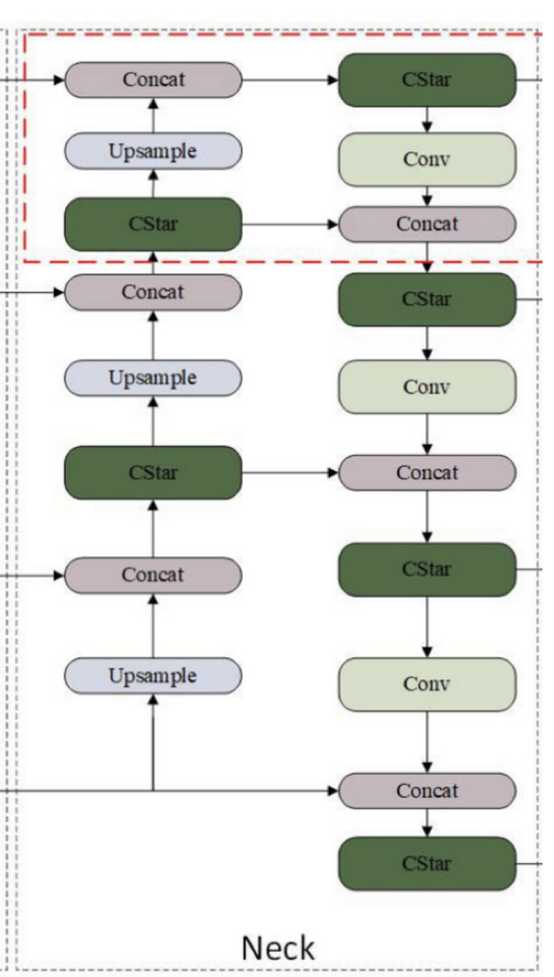
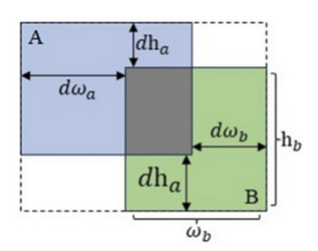
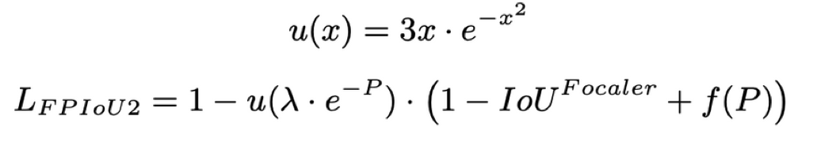
백본 경량 네트워크 1 : L-YOLO
논문 1 : Study on lightweight strategies for L-YOLO algorithm in road object detection
추가 계층 : P2 계층
기존 YOLOv8의 P3~P5 계층에 더해 P2 계층을 추가
해상도가 높은 피처맵 제공 → 소형 객체 탐지 강화
손실함수 : FPIoU2
Focaler-IoU + Precise-IoU 융합
작은 IoU 샘플 가중치 강화 + 경계 정밀도 향상 → 박스 품질 개선
Notes:
백본과 Neck 변경 외에도 두 가지 중요한 변화가 있습니다. 첫째, P2 계층을 추가했습니다. 기존 YOLOv8은 P3~P5 계층만 사용했는데, L‑YOLO는 해상도가 높은 P2 계층을 추가해 소형 객체 탐지 성능을 강화했습니다.
둘째, 손실 함수입니다. L‑YOLO는 FPIoU2 손실 함수를 사용합니다. 여기서 Focaler-IoU는 탐지하기 어려운 객체에 더 큰 가중치를 부여해 학습을 안정화하는 손실함수이고, Precise-IoUㄴㄴ 박스 경계 정밀도를 더 세밀하게 평가하는 손실 함수입니다.
두 손실함수를 결합해 작은 객체나 경계가 애매한 객체에서도 더 정확한 박스 예측을 가능하게 합니다.

Slide 7
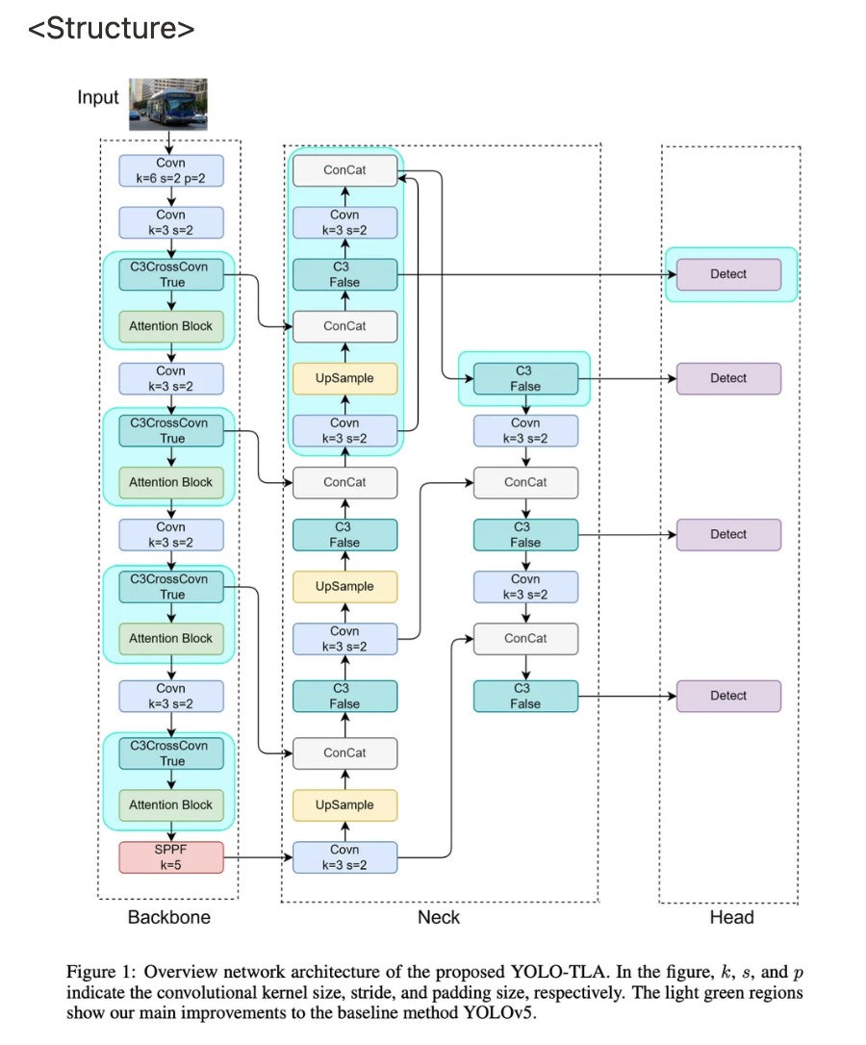
백본 경량 네트워크 2 - YOLO-TLA (1page)
논문 2 : An Efficient and lightweight small object detection model based on Yolov5
YOLO-TLA : Tiny, LightWeight, Attention
: Yolov5의 CSP구조 대신 더 가볍고 효율적인
Crossconv + Attention으로 대체한게 핵심

Slide 8
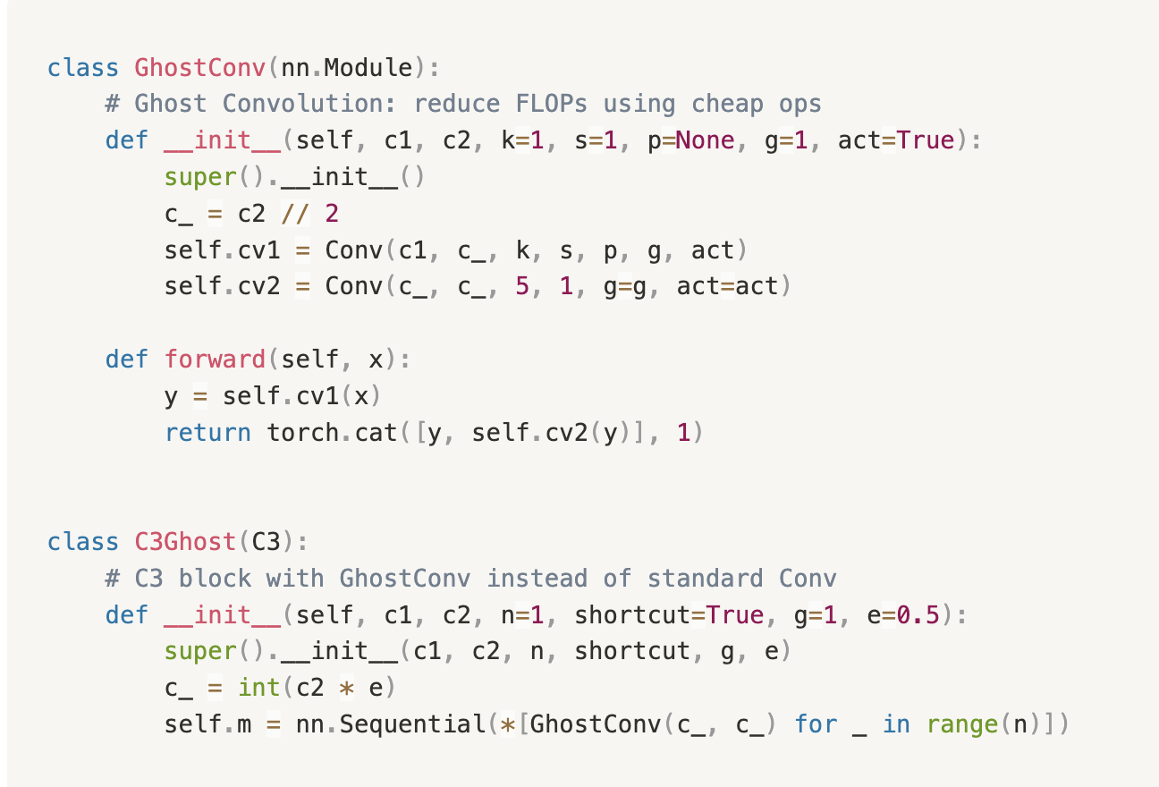
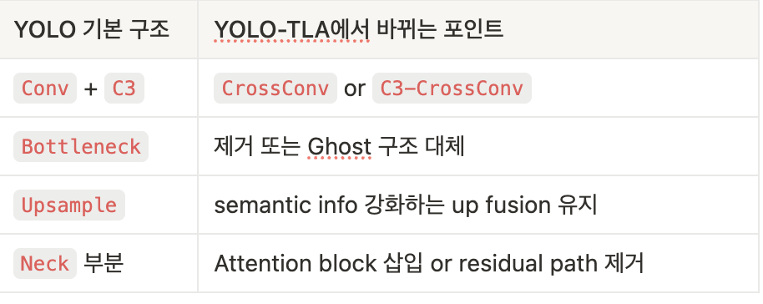
백본 경량 네트워크 2 - YOLO-TLA (2page)

Slide 9
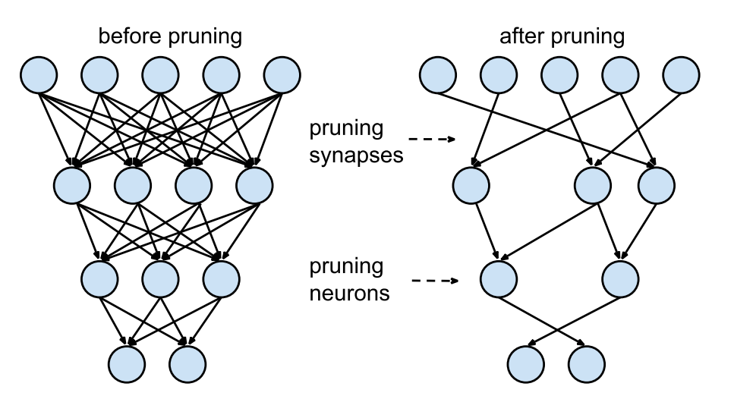
Pruning
논문 3 : YOLO V8 Network Lightweight Method Based on Pruning and Quantization
Batch Norm 추가하여
sparsity training 후
아래의 γ 값
중요도 기준으로 pruning 진행

Slide 10
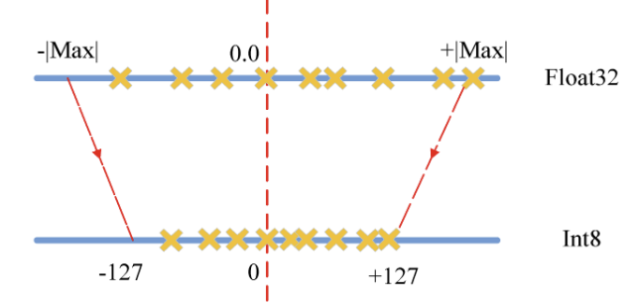
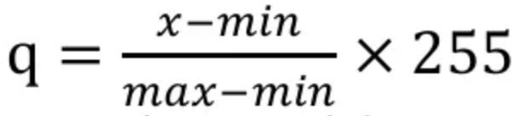
Quantization
논문 3 : YOLO V8 Network Lightweight Method Based on Pruning and Quantization
실수(float32)의 값을
정수(int8) 값으로 변경
모델 학습 후
아래의 알고리즘을 통해
양자화 진행

Slide 11
Progress
YOLOv8 기반 → L-YOLO 코드 구현 진행 중(백본/Neck 변경, P2 계층 추가 등)
이어서 작성
Next Steps
모델 학습 및 성능 검증
→ 기존 YOLO 대비 파라미터 수, FPS, mAP 비교
추가 최적화
→ 프루닝, 양자화 등 적용
결과 분석 & 보고
→ 소형 객체 탐지 성능 향상 여부 및 실시간 처리 가능성 검토

Slide 12
감사합니다.

